Slide 1
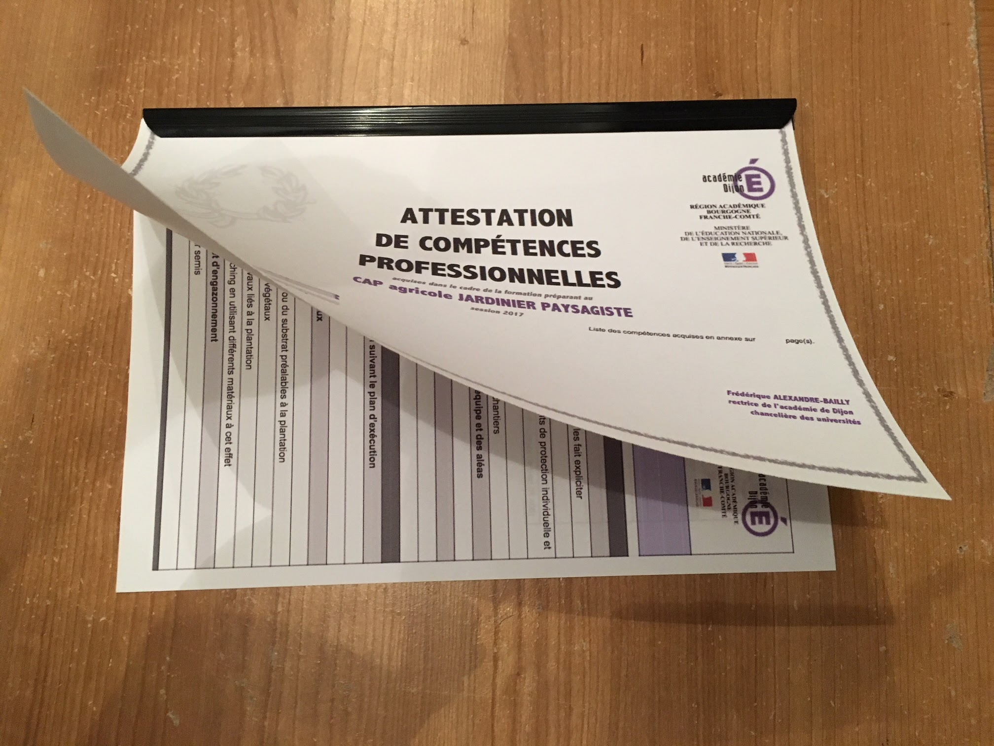
Livret d’attestation
de compétences
professionnelles
Situation
2017
2018

Slide 2
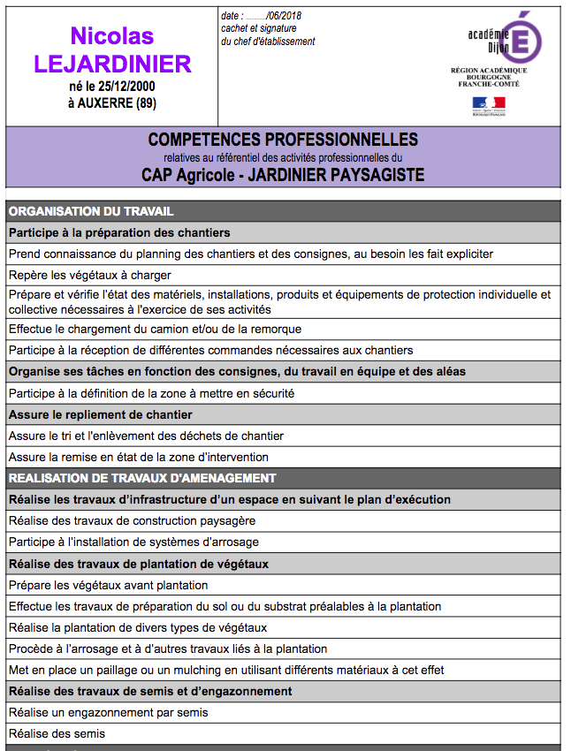
Livret d’attestation
de compétences
professionnelles
Situation
2017
2018

Slide 3
Livret d’attestation
de compétences
professionnelles
Situation
2017
2018

Slide 4
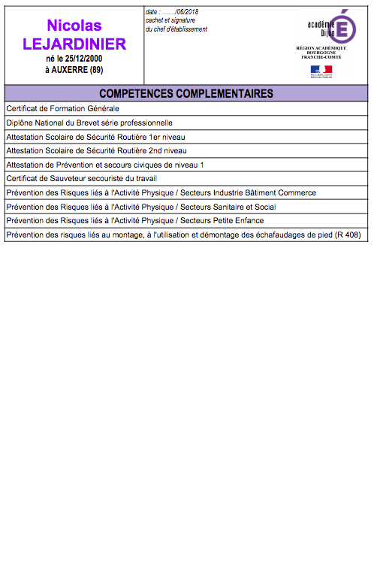
Livret d’attestation
de compétences
professionnelles
Situation
2017
2018

Slide 5
Livret d’attestation
de compétences
professionnelles
Situation
2017
2018

Slide 6
Livret d’attestation
de compétences
professionnelles
Situation
2017
2018

Slide 7
A
Agent de propreté et d’hygiène
Agent de sécurité
Agent polyvalent de restauration
Arts du bois – option marqueteur
Arts du bois – option sculpteur ornemaniste
Arts du bois – option tourneur
Assistant technique en milieux familial et collectif
B
Boucher
Boulanger
Livret d’attestation
de compétences
professionnelles
Mise en place du partenariat
Rectorat
IME

Slide 8
C
Carreleur mosaïste
Charcutier – traiteur
Charpentier bois
Coiffure
Commercialisation et services en hôtel-café-restaurant
Conducteur d’engins : travaux publics et carrières
Conducteur d’installations de production
Conducteur livreur de marchandises
Constructeur bois
Constructeur de routes
Constructeur en béton armé du bâtiment
Constructeur en canalisations des travaux publics
Constructeur en ouvrages d’art
Couvreur
Cuisine
Livret d’attestation
de compétences
professionnelles
Mise en place du partenariat
Rectorat
IME

Slide 9
D
Décoration en céramique
E
Ebéniste
Employé de commerce multi-spécialités
Employé de vente spécialisé – option produits alimentaires
Employé de vente spécialisé – option produits d’équipement courant
Esthétique, cosmétique, parfumerie
F
Ferronnier d’art*
Fleuriste
I
Installateur sanitaire
Installateur thermique
J
Jardinier paysagiste
Livret d’attestation
de compétences
professionnelles
Mise en place du partenariat
Rectorat
IME

Slide 10
M
Maçon
Maintenance de bâtiments de collectivités
Maintenance des matériels – option A, matériels agricoles
Maintenance des matériels – option B, matériels de travaux publics et de manutention
Maintenance des matériels – option C, matériels d’espaces verts
Maintenances des véhicules – option motocycles
Maintenances des véhicules – option véhicules de transport routier
Maintenances des véhicules – option voitures particulières
Maroquinerie
Menuisier fabricant de menuiserie, mobilier et agencement
Menuisier installateur
Métiers de l’agriculture - production végétale (productions horticoles, productions arboricoles, grandes cultures, productions viticoles)
Métiers de la blanchisserie
Métier du pressing
Métiers de la mode et du vêtement flou
Livret d’attestation
de compétences
professionnelles
Mise en place du partenariat
Rectorat
IME

Slide 11
O
Opérateur/opératrice logistique
P
Palefrenier soigneur
Pâtissier
Peintre-applicateur de revêtements
Peinture en carrosserie
Petite enfance
Plâtrier-plaquiste
Préparation et réalisation d’ouvrages électriques
R
Réalisations industrielles en chaudronnerie ou soudage
Réparation des carrosseries
Livret d’attestation
de compétences
professionnelles
Mise en place du partenariat
Rectorat
IME

Slide 12
S
Sérigraphie industrielle
Serrurier métallier
Services aux personnes et vente en espace rural
Signalétique, enseigne et décor
Soigneur d’équidés
T
Tailleur de pierre
Tonnellerie
Tournage en céramique
Travaux forestiers
V
Vendeur-magasinier en pièces de rechange et équipements automobiles
Livret d’attestation
de compétences
professionnelles
Mise en place du partenariat
Rectorat
IME

Slide 13
Livret d’attestation
de compétences
professionnelles
Mise en place du partenariat
Rectorat
IME

Slide 14
CAP | Prénom NOM |  | Date et ville de naissance |  | Session
Livret d’attestation
de compétences
professionnelles
Préparation de l’attestation de compétences de l’élève,

Slide 15
Livret d’attestation
de compétences
professionnelles
Préparation de l’attestation de compétences de l’élève,
Elisabeth LEROY
Chargée de mission
elisabeth.leroy@ac-dijon.com
07 69 50 17 11

